Slide 1

Выражение наличия или отсутствия предмета

Slide 2
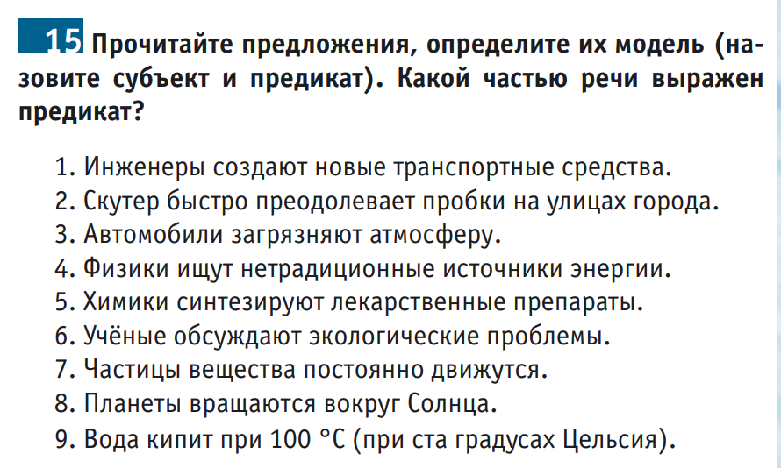

Slide 3
ПРИ + П6
Когда повышается температура = при повышении температуры воды, она испаряется более активно.
Когда снижается цена = при снижении цены люди более активно покупают товар.
Когда вирус нарушает работу системы = при нарушении работы системы вирусом происходит потеря данных.
Когда увеличивается объём информации = при увеличении объёма информации компьютер замедляет работу.
Когда скорость возрастает = при возрастании скорости время в пути уменьшается.
Когда компьютер обрабатывает информацию = при обработке информации компьютером происходит изменение системы.
Когда решат проблему = при решении проблемы произошла ошибка

Slide 4
Сопротивляться + п3
Помогать + п3
Влиять + на + п4
Контролировать + п4
Анализировать + п4
Давить + на + п4
Тренироваться
Экспериментировать + с + п5
Обрабатывать + п4
Испытывать + п4
Оказывать сопротивление
Оказывать помощь
Оказывать влияние
Осуществлять контроль
Проводить анализ
Оказывать давление
Проводить тренировки
Проводить эксперименты
Осуществлять обработку
Производить испытание

Slide 5
Благодаря своей форме самолёты оказывают сопротивление встречному ветру.
Выхлопные газы транспорта оказывают негативное влияние на окружающую среду.
Процессор осуществляет обработку данных.
Учёные проводят анализ безопасности материалов, из которых производят детские игрушки.
Организация осуществляет контроль состояния окружающей среды.
Жители дома оказывают помощь новым жильцам с переездом.
Врачи осуществляют контроль состояния больного.
Лаборанты проводят эксперимент с новыми лекарствами.
Вода оказывает давление на тела.
Устройство осуществляет обработку данных.

Slide 6
Неодушевленный объект
Есть что – Наличие чего
В городе есть умные пешеходные переходы –

Slide 7
Одушевлённый объект
Есть кто – присутствие кого

Slide 8
Присутствие
Где (П6) + присутствовать + кто (П1).
На встрече присутствовали представители двух компаний.
Собрание / инженеры и менеджеры. = На собрании присутствуют инженеры и менеджеры.

Slide 9
Неживой объект. Глагол «быть».
Где + быть (есть в настоящем времени) + что (п1).
В воде есть кальций и магний.
Вчера в Москве была первая гроза.
В конце недели будут дожди.
Земля / реки / озёра / моря. = На Земле есть реки, озёра, моря.

Slide 10
Неживой объект. Глагол «существовать»
Где + существовать + что.
Существуют различные виды приложений.
В мире существует большое количество компьютерных вирусов.
Природа / твёрдые вещества / жидкие вещества и газообразные.

Slide 11
Неживой объект. Глагол «находиться»
Где + находиться + что
В системном блоке находятся внутренние устройства компьютера.
Университет / находиться / международный отдел.

Slide 12
Неживой объект. Глагол «иметься»
Где + иметься + что.
В коде имеется ошибка.
Конструкция / иметься / причастия.

Slide 13
Неживой объект. Глагол «содержаться»
Где + содержаться + что.
В молекуле воды содержится два атома водорода и один атом кислорода.
Цитрусы / витамин С.

Slide 14
Неживой объект. Глагол «насчитываться»
Где + насчитываться + что.
В Петербурге насчитывается около 500 музеев.
Мир / 200 стран.

Slide 15
Неживой объект. Глагол «наблюдаться»
Где + наблюдаться + что.
В Петербурге наблюдается повышение температуры воздуха.
Состояние больного / положительная динамика.

Slide 16
Неживой объект. Глагол «встречаться»
Где + встречаться + что.
В Австралии встречаются необычные животные.
Работа компьютера / ошибки.

Slide 17
Живое существо
Где + обитать + кто.
В лесах России обитают медведи.
Компьютерные вирусы обитают в загрузочном секторе.

Slide 18

Спасибо за внимание!
oakolegova@itmo.ru

